Slide 1
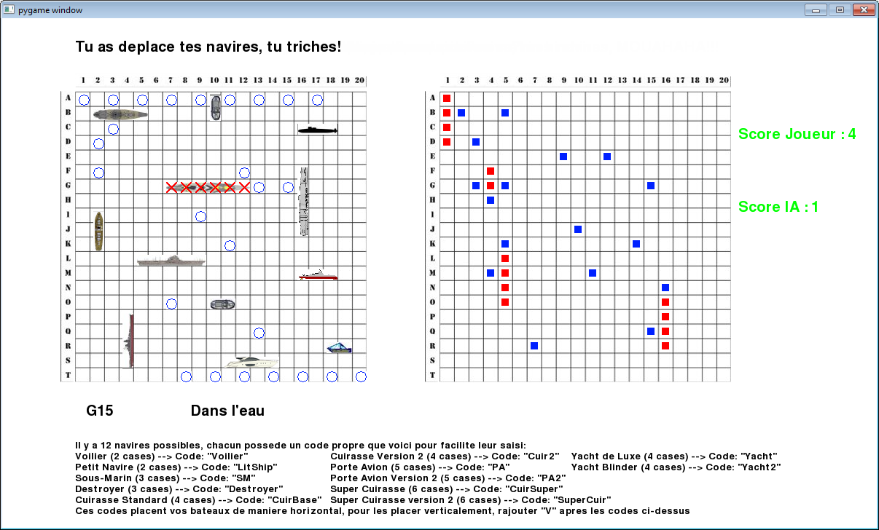
Projet d'ISN 2013 - 2014
Jeu de bataille navale contre une Intelligence Artificielle

Slide 2
Pourquoi ?
- Pas d'animations
- Point de vue joueur et ordinateur
- Intelligence Artificielle
Cinq grandes parties :
- Initialisation de la fenêtre de jeu
- Placement des navires du joueur
- Tour de l'IA
- Placement des navires de l'IA
- Tour du joueur

Slide 3
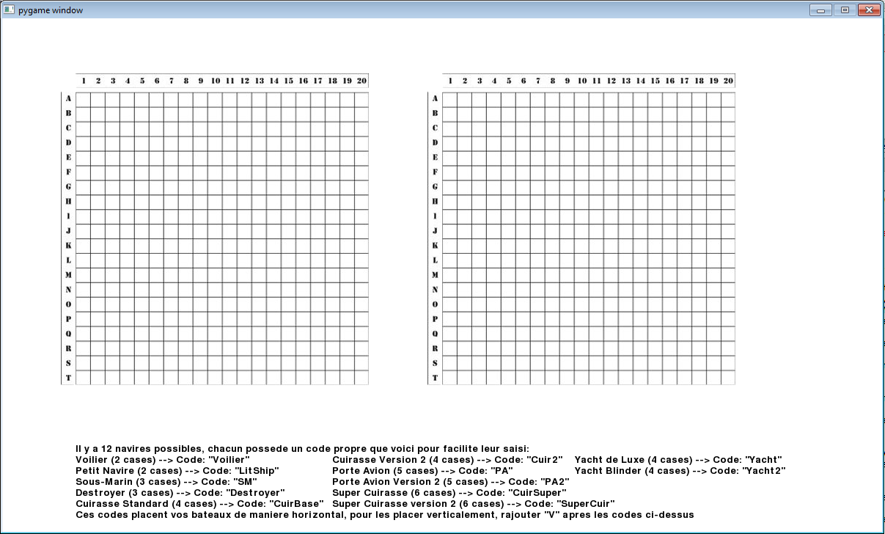
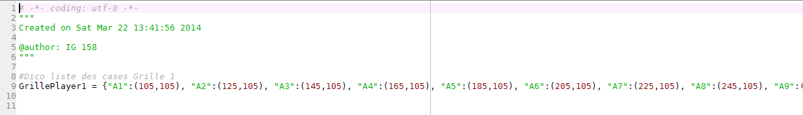
I - Les plateaux de jeu et les cases (pygame)
Exemple de case :
[(105,105), 0, 0, 0]

Slide 4
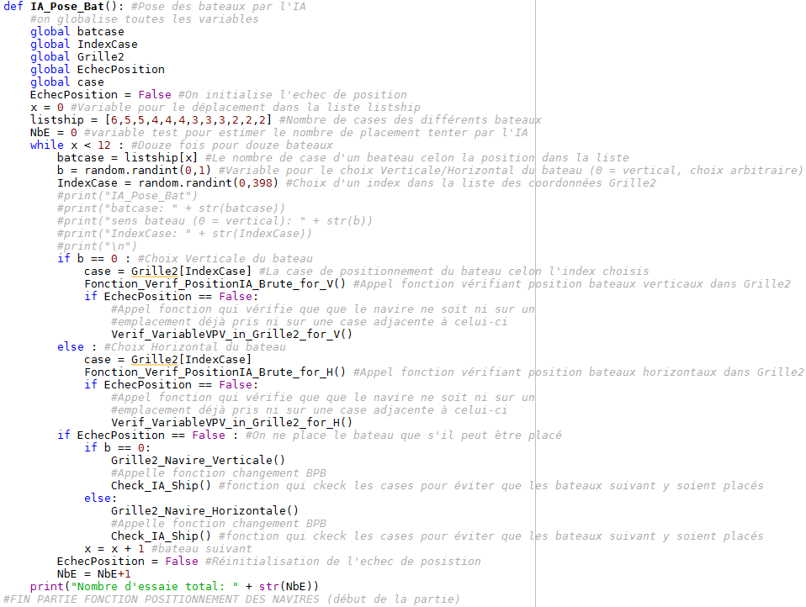
II – Placement des navires par l'IA
Vérification puis placement

Slide 5
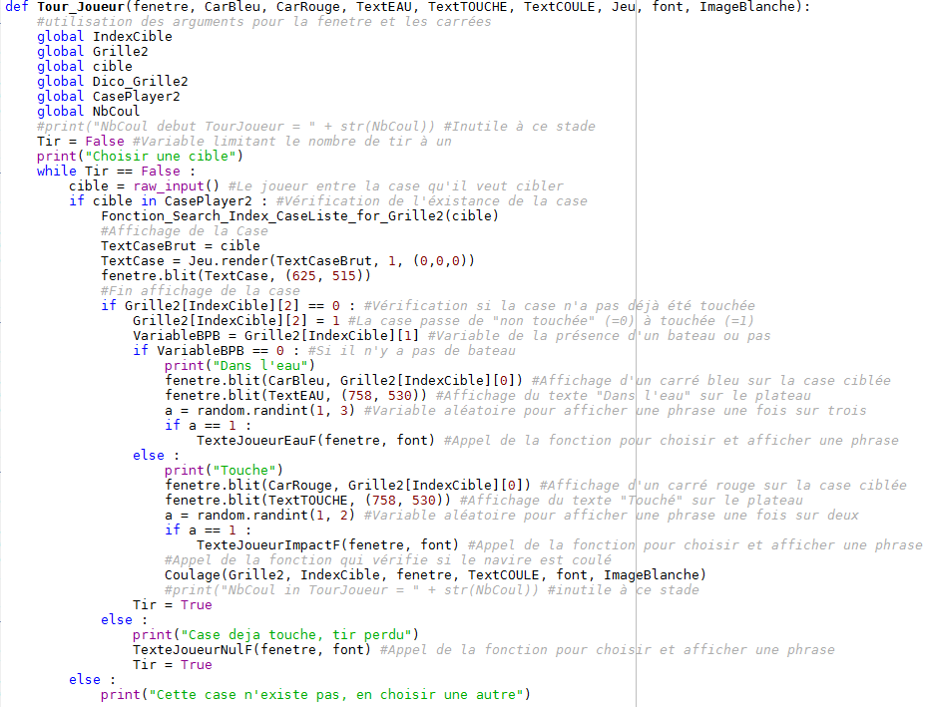
III – Tour du joueur
A) Case ciblée

Slide 6
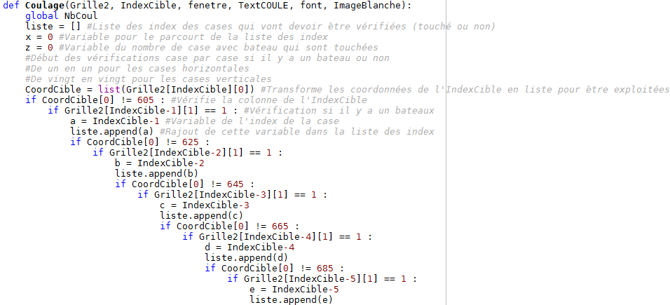
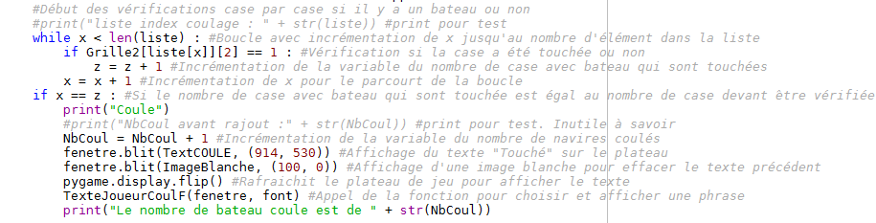
B) Coulage du navire

Slide 7
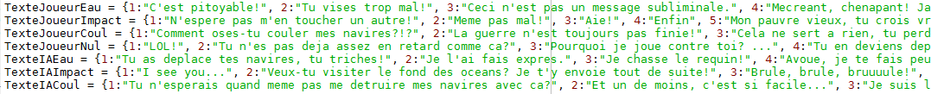
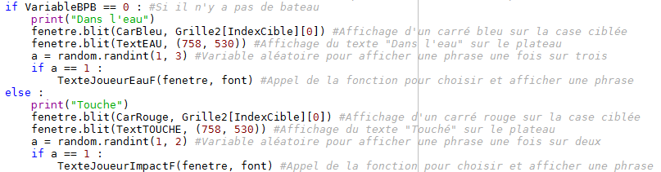
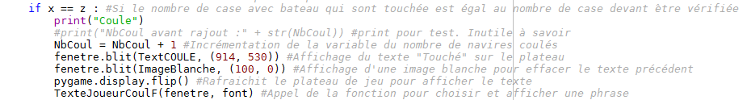
IV – Phrases de l'IA

Slide 8
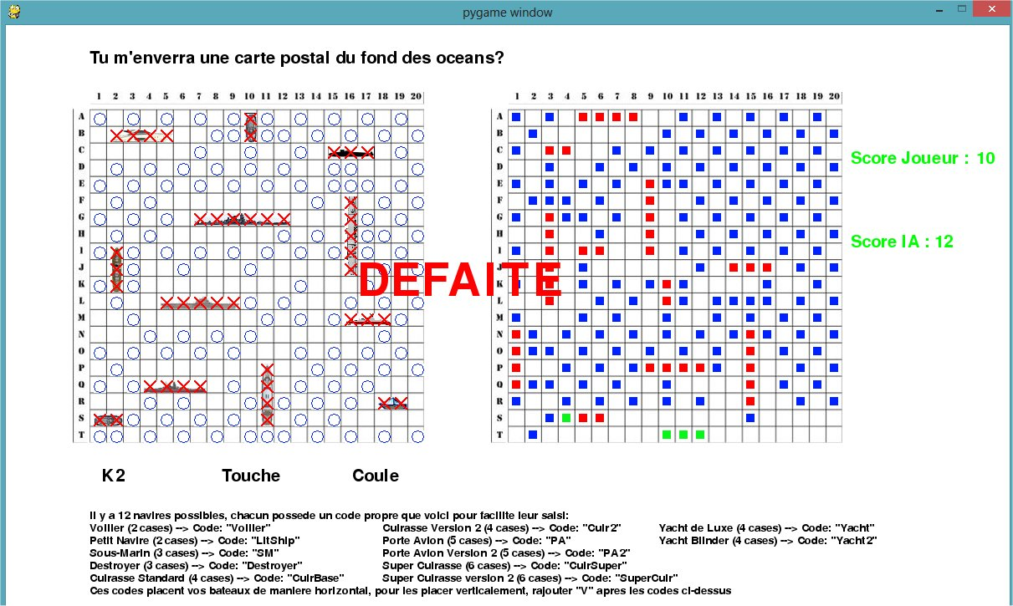
Merci de votre attention

